Slide 1
МУНИЦИПАЛЬНЫЙ ОКРУГ ТАЗОВСКИЙ РАЙОН Муниципальное бюджетное дошкольное образовательное учреждение детский сад «Оленёнок» ул. Северная, 5, п. Тазовский, Ямало-Ненецкий автономный округ
Картотека
«Музыкальные зимние игры»
Составитель: музыкальный руководитель
Емелова Ольга Николаевна

Slide 2
Зимние народные игры
— часть русских национальных традиций. Зимы в наших краях раньше были очень снежными, а крепкие морозы заставляли людей много двигаться. Конечно, даже в холода дети и молодёжь не могли усидеть дома и придумывали разнообразные забавы.

Slide 3
Игра "Рыбаки и рыбки"
Эта музыкальная народная игра подходит как для дошкольников, так и для детей более младшего возраста и даже взрослых. Она развивает ловкость, скорость реакции и умение работать в команде.
Правила игры: сначала нужно выбрать двух «рыбаков», для этого можно использовать любую считалку. Все остальные участники становятся «рыбами». "Рыбки" берутся за руки и начинают петь:
В воде рыбки живут, Нет клюва, а клюют. Есть крылья – не летают, Ног нет, а гуляют. Гнёзда не заводят, А детей выводят!
После этого все "рыбки" разбегаются в разные стороны. "Рыбаки" должны взять за руки и поймать "рыбок", захватив их руками, словно сеткой. Пойманная «рыбка» присоединяется к«рыбакам». Когда все "рыбы" будут пойманы, игру можно повторить, выбрав новых "рыбаков".

Slide 4
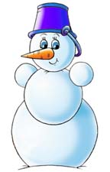

Slide 5
Коммуникативные игры на внимание «Снежный танец» stop-and-gou
1.Все дети делятся на (4) команды.
Ведущий обьявляет (показывает карточки) разные команды смены движений и дети перестраиваются:
«метель» - дети змейкой бегут по залу;
«снежинка»- дети в своем кругу бегут по кругу соединив левые руки;
«елочки» - парами соединяют правую-левую руки, кружатся;
«снеговик» - парами встают спиной к друг-другу.

Slide 6
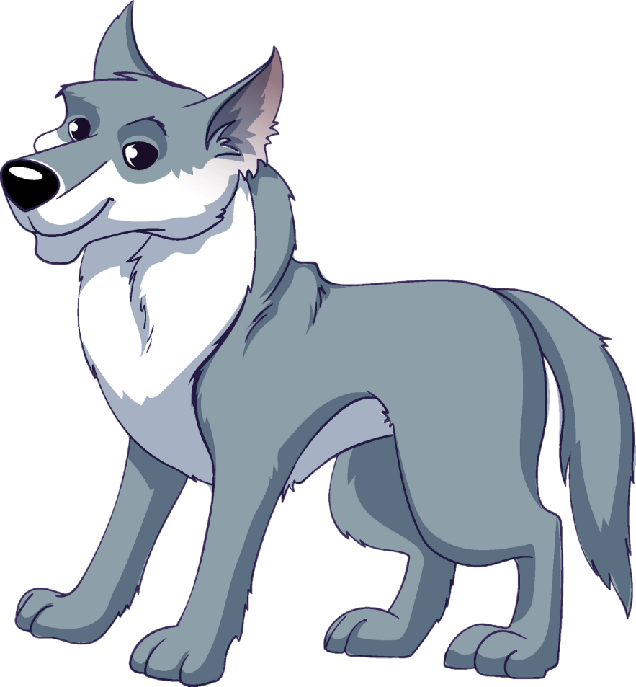
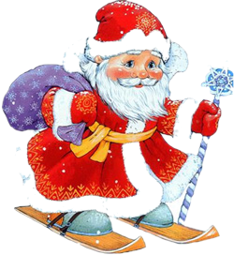

Slide 7
Русская народная игра «Мороз и волк»
Дети (встают вокруг Волка, взявшись за руки, водят хоровод и поют)
Стоит волк под горой, Волк стоит и притопывает одной ногой
Подпершися кочергой.
Эй, морозец, пощипли, Идет противоходом.
Волка с поля прогони.
Волк на последний слог топает перед любым ребенком. Дети останавливаются и поднимают руки, образуя воротца. Ребенок («морозец»), которого Волк выбрал, выходит за круг и стоит на месте, пока Волк под счет детей делает пять шагов в сторону от водящего-«морозца». Затем дети кричат: «Лови!» Волк и водящий бегут, то забегая в круг через воротца, то выбегая из него. Водящий-«морозец» должен догнать Волка и пощипать его легонько.

Slide 8
Пальчиковая игра «Снежок»
Раз, два, три, четыре,
(Загибать пальцы, начиная с большого.)
Мы с тобой снежок слепили
(«Лепить, меняя положение ладоней.)
Круглый, крепкий, очень гладкий
(Показать круг, сжать ладони вместе.)
И совсем-совсем не сладкий.
(Грозить пальчиком.)
Раз – подбросим. Два – поймаем.
(Подбрасывать и ловить «снежок».)
Три – уроним
(Ронять воображаемый снежок.)
И… сломаем.
(Хлопнуть в ладоши.)

Slide 9
Мы повесим шарики
Мы повесим шарики - вешаем шарики правой, левой рукой над головой (прищепки)
А потом фонарики - фонарики на уровне глаз
А потом дождинки – поочередное движение руками вверх-вниз перед собой
А потом снежинки – сдуваем снежинки с правой ладошки, затем с левой
Рыбки золочёные – волнообразные движения правой, затем левой рукой
Огоньки веселые – руками фонарики на уровне глаз
Набросаем мишуру – бросаем на елку мишуру правой, левой руками (брызгаемся)
И на ускорение…

Slide 10
источник шаблона:
Фокина Лидия Петровна
учитель начальных классов
МКОУ «СОШ ст. Евсино»
Искитимского района
Новосибирской области Сайт http://linda6035.ucoz.ru/

